Slide 1
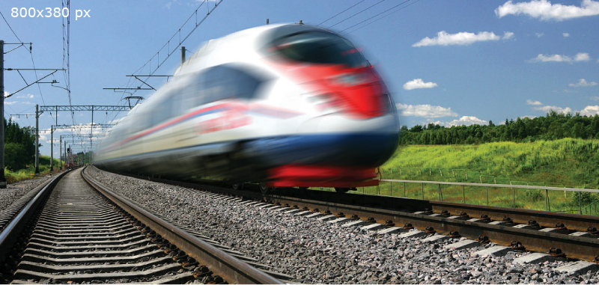

Порядок расчета и заполнения справки по тормозам ВУ-45

Slide 2
Определение нагрузки на ось
Выдержки из Правил технического обслуживания тормозного оборудования и управления тормозами железнодорожного подвижного состава
п. 128. Все поезда, отправляемые со станции, должны быть обеспечены тормозами с гарантированным нажатием в соответствии с «Нормами обеспечения поездов тормозами и допускаемые скорости движения поездов» (далее – Нормы).

Slide 3
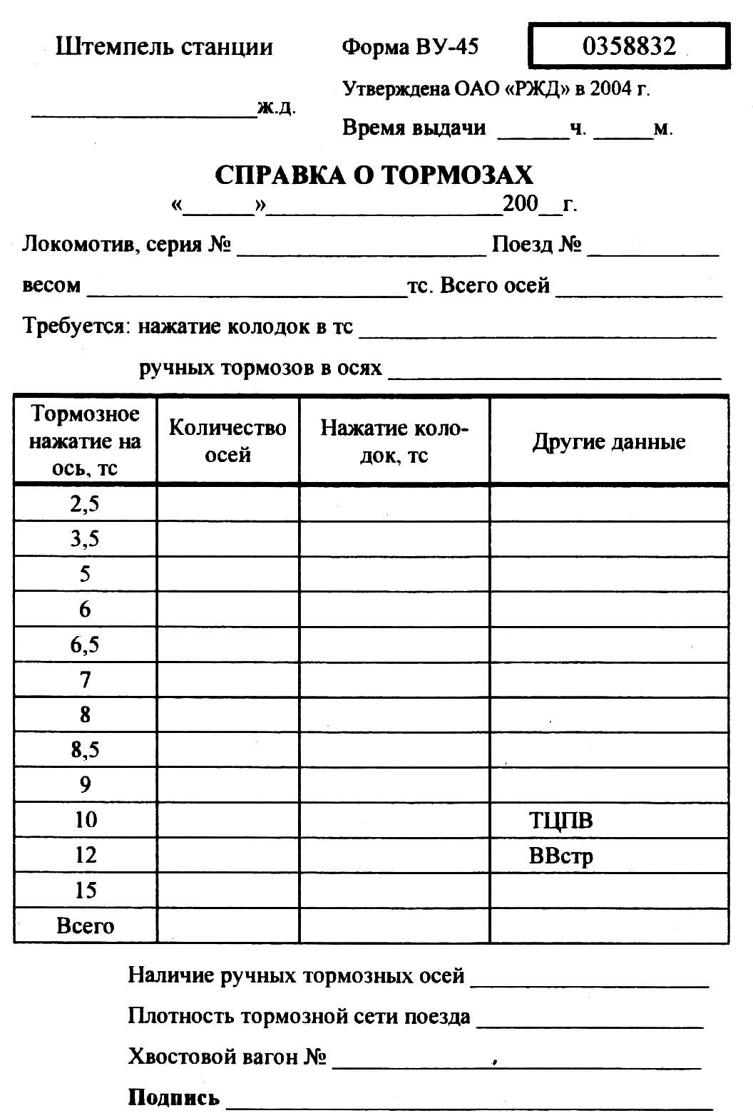
Определение нагрузки на ось
Основные понятия, необходимые для расчета справки по обеспечению поезда тормозами ф. ВУ-45:
- нагрузка на ось;
нажатие на ось;
требуемое нажатие колодок в поезде;
фактическое нажатие колодок в поезде

Slide 4
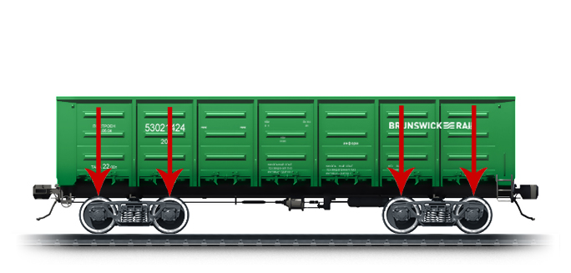
Определение нагрузки на ось
Зная загрузку вагона и количество осей, можно вычислить нагрузку на ось:
для этого делим вес груза на количество осей

Slide 5
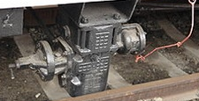
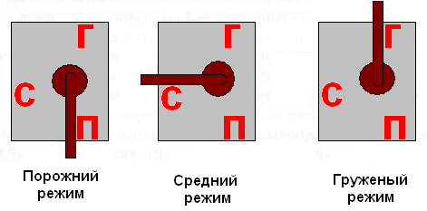
Определение нагрузки на ось
Вычислив нагрузку на ось, определяется режим включения воздухораспределителя (ВР) 483: для этого используются Правила технического обслуживания тормозного оборудования и управления тормозами.
приложение 2, п. 14. У грузовых вагонов, не оборудованных авторежимом, при чугунных тормозных колодках воздухораспределители включать: на груженый режим при загрузке вагона более 6, т.е. на ось, на средний — от 3 до 6 тс на ось (включительно), на порожний — менее 3 тс на ось.
У грузовых вагонов, не оборудованных авторежимом, при композиционных тормозных колодках воздухораспределители включать на порожний режим при загрузке на ось до 6 тс включительно, на средний — при загрузке на ось более 6 тс.

Slide 6
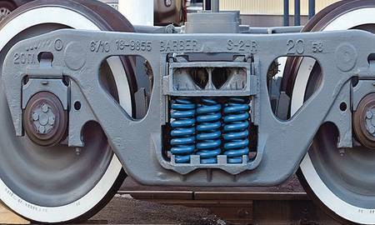
Определение нагрузки на ось
Зная режим включения ВР 483 определяем величину нажатия колодок на ось: для этого используются Правила технического обслуживания тормозного оборудования и управления тормозами : приложение 2, таблица III.3
Порядок расчёта и заполнения справки ВУ-45 12.10.2022

Slide 7
Определение нагрузки на ось
Правила технического обслуживания тормозного оборудования и управления тормозами Приложение 2 Таблица III.3
Расчетные нажатия тормозных колодок (в пересчете на чугунные) на ось пассажирских и грузовых вагонов
№ п/п | Тип вагона | Нажатие тормозных колодок на ось, тс
7 | Все грузовые вагоны, оборудованные композиционными тормозными колодками (в пересчете на чугунные колодки), при включении: на груженый режим на средний режим на порожний режим | 8,5 7,0 3,5
9 | Вагоны рефрижераторного подвижного состава с чугунными тормозными колодками при включении: на груженый режим на средний режим на порожний режим | 9,0 6,0 3,5
Порядок расчёта и заполнения справки ВУ-45 12.10.2022

Slide 8
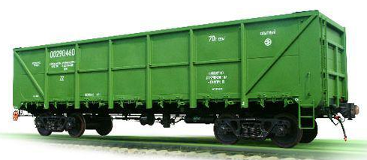
Порядок преобразования веса груза вагона (загрузки) в нажатие на ось
Определение нагрузки на ось
▪ Зная вес груза определяем нагрузку на ось.
▪ Зная нагрузку на ось определяем режим включения ВР 483.
▪ Зная режим включения ВР 483 определяем нажатие на ось.
▪ Переходим к заполнению справки о тормозах ф. ВУ-45.
Порядок расчёта и заполнения справки ВУ-45 12.10.2022

Slide 9
Справка о тормозах ВУ-45
В центре справки находится таблица для данных.
Над таблицей указываются уже известные или рассчитываемые данные о поезде
Порядок расчёта и заполнения справки ВУ-45 12.10.2022

Slide 10
Определение нагрузки на ось
Практическая работа
Определение нагрузку на ось
Цель работы: научиться определять нагрузку на ось
Исходные данные:
Кол-во вагонов | Род вагонов | Число осей | Вес груза в одном вагоне | Род груза | Кол-во вагонов с вкл. торм-ми | Кол-во вагонов с ручными тормозами | Серия ведущего локомотива | Руководящий уклон, ‰ | Условная длина вагонов | Тара вагона
1 | 2 | 3 | 4 | 5 | 6 | 7 | 8 | 9 | 10 | 11
10 | Крыт. | 4 | 20 | Лаки, краски | 10 | 2 | ВЛ 80 | 7 | 1,10 | 22,7
12 | Цист. | 4 | 60 | Диз. топливо | 12 | 2 |  |  | 1,01 | 31,5
8 | Крыт. | 4 | 0 | Порожние | 7 | - |  |  | 1,05 | 24,2
10 | Цист. | 8 | 100 | Кислота | 10 | - |  |  | 0,86 | 51
12 | Полув. | 4 | 45 | Лес | 11 | 2 |  |  | 1,00 | 22,0
2 | Крыт. | 4 | 5 | люди | 2 | - |  |  | 1,10 | 24,2

Slide 11
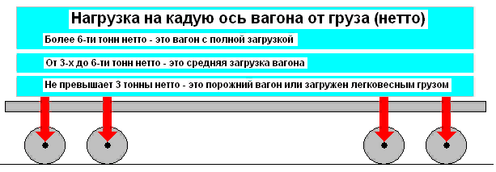
Определение нагрузки на ось
На основании приложения 2 п. 14. определяем режим включения воздухораспределители: на груженый режим при загрузке вагона более 6, т.е. на ось, на средний — от 3 до 6 тс на ось (включительно), на порожний — менее 3 тс на ось.
Определяем нагрузку на ось 1 вагона по исходным данным.
Пример: крытый вагон (4 оси) вес груза (лаки, краски) – 20 тонн
20:4=5 тс, средний режим, и т.д.
Домашнее задание: на основании примера рассчитать нагрузку на ось вагона подвижного состава.

